Slide 1
《论语》中的名句
朝阳区线上课堂·高中名著阅读
北京第二外国语学院附属中学 李文亮

Slide 2
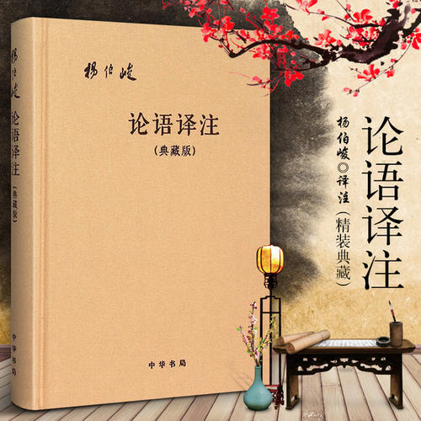
《论语》
《论语》是孔子弟子及再传弟子记录孔子及其弟子言行而编成的语录集，成书于战国前期。全书以语录体为主，叙事体为辅，较为集中地体现了孔子的政治主张、伦理思想、道德观念及教育原则等。
《论语》作为儒家优秀文化典籍，佳句频出，名句流传，堪称中国优秀文化与智慧的结晶。

Slide 3
《论语》 20篇 512章
学而篇第一 | $16$章 | 先进篇第十一 | 26章
为政篇第二 | $24$章 | 颜渊篇第十二 | 24章
八佾篇第三 | $26$章 | 子路篇第十三 | 30章
里仁篇第四 | $26$章 | 宪问篇第十四 | 44章
公冶长篇第五 | $28$章 | 卫灵公篇第十五 | 42章
雍也篇第六 | $30$章 | 季氏篇第十六 | 14章
述而篇第七 | $38$章 | 阳货篇第十七 | 26章
泰伯篇第八 | $21$章 | 微子篇第十八 | 11章
子罕篇第九 | $31$章 | 子张篇第十九 | 25章
乡党篇第十 | $27$章 | 尧曰篇第二十 | 3章

Slide 4
《论语》中的名句-摘录建议
可以摘录人们的口耳相传和使用频率高的名句。
可以摘录成语、名言和警句出处或化用的名句。
可以摘录对自己产生深刻影响或引发思考的名句。
可以摘录《论语》中含有或体现核心概念的名句。
míng jù
名 句
释义：著名的句子或词组，千古传诵的句子。
音译：celebrated phrase; famous saying

Slide 5
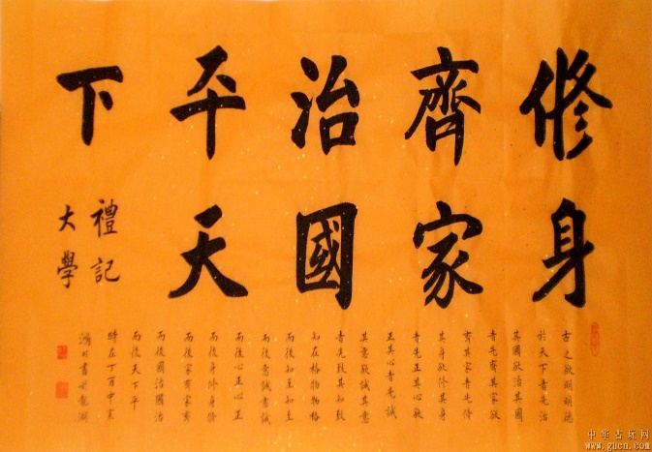
《论语》中的名句-分类依据
“古之欲明明德于天下者，先治其国；欲治其国者，先齐其家；欲齐其家者，先修其身；欲修其身者，先正其心；欲正其心者，先诚其意；欲诚其意者，先致其知，致知在格物。物格而后知至，知至而后意诚，意诚而后心正，心正而后身修，身修而后家齐，家齐而后国治，国治而后天下平。”——《礼记·大学》

Slide 6
《论语》中的名句-结构框架
修 身
仁德
君
子
之
道
为学求知
齐 家
礼乐
治国平天下

Slide 7
《论语》中的名句-修身
修：本义原指从容装饰，精心美化，后引伸至改造、整治，又引申为学习、追求、完善等。
身：本义为怀孕，引申泛指人或动物的整个躯体。
修身：修养身心，择善而从，博学于文，约之以礼。
修身的本质：长期与自己的恶习和薄弱意志作斗争的过程，时时检束身心言行，用诚心、仁爱、谦卑的情操来祛除掉思想中的杂质，对治那些令我们轻浮、骄傲、自大、邪僻的外因、内因，成为更好的生命个体。

Slide 8
《论语》中的名句-修身
《论语》-修身
“巧言、令色、足恭，左丘明耻之，丘亦耻之。匿怨而友其人，左丘明耻之，丘亦耻之。”【公冶长篇】
子曰：“贤哉，回也！一箪食，一瓢饮，在陋巷，人不堪其忧，回也不改其乐也。贤哉，回也！”【雍也篇】
子曰：“富与贵，是人之所欲也。不以其道得之，不处也。贫与贱，是人之所恶也。不以其道得之，不去也。君子去仁，恶乎成名？君子无终食之间违仁，造次必于是，颠沛必于是。”【里仁篇】
子曰：“德之不修，学之不讲，闻义不能徙，不善不能改，是吾忧也。”
子曰：“三军可夺帅也，匹夫不可夺志也。”【子罕篇】
子曰：“君子谋道不谋食。耕也，馁在其中矣；学也，禄在其中矣。君子忧道不忧贫。”【卫灵公篇】
子曰：“弟子，入则孝，出则悌，谨而信，泛爱众，而亲仁。行有余力，则以学文。” 【学而篇】

Slide 9
《论语》中的名句-修身
《论语》中认为，君子要时刻保有仁德，须臾不可分离。物质财富和功名利禄的获得必须通过正当的方法，生活穷困和卑微卑贱的抛却也必须通过正当的方法。花言巧语、伪善的容貌、十足的恭顺的态度以及内心藏着怨恨，表面上却同他要好是可耻的。特别是，品德不培养，学问不讲习，听到义在那里，却不能亲身赴之，有缺点不能改正，这些都是孔子所忧虑的。

Slide 10
《论语》中的名句-修身
孔子认为，看到别人的优点和长处，我们就要想着向别人看齐，虚心请教，努力学习；如果看到别人的缺点和过失，就要赶紧反省自己，是不是也有同样的缺点和过失。
君子在饮食起居等物质享受方面，不讲究好坏，不追求安逸舒适，但是能够谨言慎行，喜欢亲近有贤德的人，并修正自己身上的缺点和错误，这才算真正的做学问。

Slide 11
《论语》中的名句-修身
孔子认为谁是修身的典范呢？
孔子认为颜回非常有修养。一竹筐饭，一瓜瓢水，住在小巷子里，别人都受不了那穷苦的忧愁，颜回却不改变他自有的快乐，不改变、不放弃自己的主张和志向。君子应该用心力于学术，不过多用心力于衣食。君子只着急得不到道，不着急得不到财。

Slide 12
《论语》中的名句-齐家
《论语》-齐家
食不厌精，脍不厌细。食饐而餲，鱼馁而肉败，不食；色恶，不食；臭恶，不食；失饪，不食；不时，不食；割不正，不食；不得其酱，不食。肉虽多，不使胜食气⑥。唯酒无量，不及乱。沽酒市脯，不食。不撤姜食，不多食。【乡党篇】
孟懿子问孝。子曰：“无违。”樊迟御，子告之曰：“孟孙问孝于我，我对曰，无违。”樊迟曰：“何谓也？”子曰：“生，事之以礼；死，葬之以礼，祭之以礼。”【为政篇】
子曰：“三年无改于父之道，可谓孝矣。”【里仁篇】
子游问孝。子曰：“今之孝者，是谓能养。至于犬马，皆能有养；不敬，何以别乎？”【为政篇】
子曰：“父母之年，不可不知也。一则以喜，一则以惧。”【里仁篇】
子曰：“出则事公卿，入则事父兄，丧事不敢不勉，不为酒困，何有于我哉？”【子罕篇】

Slide 13
《论语》中的名句-齐家
生命个体与生命个体之间由于交往、血缘、姻缘等的组合就逐渐形成了“家”，即较大单位的“生命体群组及其关系”。这种关系学的处理，《论语》中的相关名句引发了我们许多思考。在以男性为主线的传统社会中，有三对家庭关系需要处理，即父子关系、兄弟关系、夫妻关系。这三组关系基本就能把家庭乃至更大的家庭联系起来。

Slide 14
《论语》中的名句-齐家
“孝”的“古字形像一个孩子搀扶老人，本义为尽心尽力地奉养父母，引申转指晚辈在尊长去世后要在一定时期内遵守的礼俗，又引申指孝服。”孝“在关系上属于晚辈对长辈应有的样态，不仅是顺应服从，更要尊敬尊重。家庭中有丧事，要勉力去办，不被酒所困扰。这在很大程度上统筹了父子、兄弟、夫妻关系。”悌“字本指敬重乡中长辈，古时当时乡中皆是同族 ，后指敬爱兄长。至亲者莫若骨肉，而手足之情，既长且久，当兄弟姐妹犹在之时，更要珍爱，相互勉励、扶持。这样就把家庭和氏族中的男性关系处理好了。在女性关系的处理上，加上姻缘等因素进行综合考虑。”齐家“在这里可以被视为关系学。

Slide 15
《论语》中的名句-治国平天下
《论语》-治国平天下
孔子谓季氏：“八佾舞于庭，是可忍也，孰不可忍也？”【八佾篇】
子曰：“如有博施于民而能济众，何如？可谓仁乎？”子曰：“何事于仁，必也圣乎！尧舜其犹病诸！夫仁者，己欲立而立人，己欲达而达人。能近取譬，可谓仁之方也已。”【雍也篇】
子曰：“为政以德，譬如北辰居其所而众星共之。”【为政篇】
子曰：“大哉尧之为君也！巍巍乎，唯天为大，唯尧则之。荡荡乎，民无能名焉。巍巍乎其有成功也，焕乎其有文章！”【泰伯篇】
子曰：“其身正，不令而行；其身不正，虽令不从。”
曾子曰：“士不可以不弘毅，任重而道远。仁以为己任，不亦重乎？死而后已，不亦远乎？”

Slide 16
《论语》中的名句-治国平天下
“为政以德，譬如北辰居其所而众星共之。”孔子主张用道德治理国政，应当用道德去感化人教育人，这才是最高尚的治国之道，而这种符合仁的治国方略也叫“德治”或“德政”。如果实施德政，老百姓就会向群星围绕北极星一样的围绕在帝王的身边，老百姓不只是很听话还很有礼貌；而下等治理国家的方法则是用法令用刑罚让百姓因为害怕而听命，因此百姓是没有廉耻之心的。

Slide 17
《论语》中的名句-治国平天下
基于德政的治国方针，孔子提倡效仿周朝的礼制来进行管理。所谓“礼治”，就是遵守严格的等级制度，君臣、父子、贵贱、尊卑都有严格的区别。孔子本身就是十分认同并遵守周礼的，在《论语》里有大量描述孔子是如何推崇并遵从周礼的论述。当然，礼乐文化是一体的，礼治和乐治应该统一起来理解。

Slide 18
《论语》中的名句-治国平天下
有德政的治国方针和礼制的治国制度，孔子指出治理国家还要学习“尧舜禹”这样的明君。作为君王，需要做到以身作则，如果君主自己做好了，就不用担心底下的人做不好；任用贤臣，通过选拔有德行的人，就可以共同治理好国家。

Slide 19
《论语》中的名句-路径与方法
《论语》-路径与方法
子以四教“文，行，忠，信。”
德行：颜渊，闵子骞，冉伯牛，仲弓。言语：宰我，子贡。政事：冉有，季路。文学①：子游，子夏。【先进篇】
子曰：“学而时习之，不亦说乎？有朋自远方来，不亦乐乎？人不知，而不愠，不亦君子乎？”【学而篇】
学生端
学习
教师端
教育
社会端
因材施教

Slide 20
《论语》中的名句-君子之道
《论语》-君子之道
君子坦荡荡，小人长戚戚
君子食无求饱，居无求安，敏于事而慎于言，就有道而正焉，可谓好学也已。
君子成人之美，不成人之恶。小人反是。
君子喻于义，小人喻于利。
君子不器。
子贡问君子，子曰：先行其言，而后从之。
子曰：君子周而不比，小人比而不周。
恭
敬
正
宽
忠
信
俭
惠
让
敏

Slide 21
《论语》中的名句-逻辑关系
从《论语》中，我们仿佛能够感受到孔子及其弟子为我们呈现的个体修为与治国理政相结合的路径。
生命个体要修身养性使自己成为更好的“我”，然后管理好家庭、家族、宗族，继而治理诸侯国，最后以德为政，安抚百姓，使他们丰衣足食、安居乐业。

Slide 22
《论语》中的名句-理解方法
※注意结合注释和参考资料恰切翻译和理解《论语》中的名句。
①选择合适版本的《论语》书籍，可以参考杨伯峻、钱穆等人的译注。
②可以结合名句句下注释和译文以及《说文解字》等工具书来翻译和理解名句内容。

Slide 23
《论语》中的名句-理解方法
※注意辩证、审慎、灵活、深刻地理解《论语》中名句的文化内涵和中国智慧。
①可以把《论语》中的名句放置在历史和现实相结合的语境中的理解和思考其内容意义。
②可以借助具有代表性的研究论文和研究论著来感受《论语》的艺术价值和精神魅力。
③可以按照一定的分类标准将书中的名句进行整合来理解以《论语》为代表的儒家文化。

Slide 24
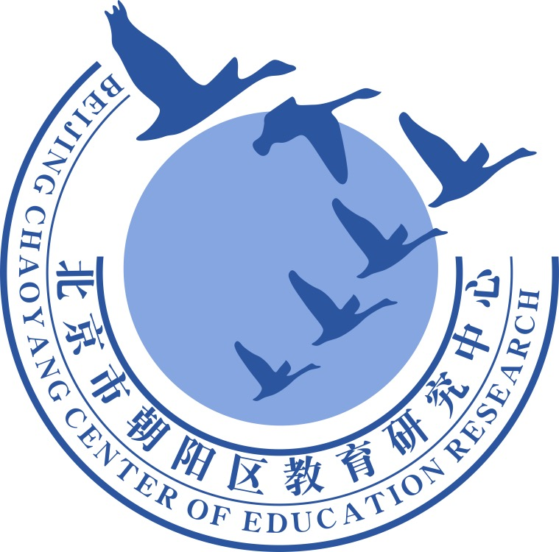
谢谢您的观看
北京市朝阳区教育研究中心 制作

